Slide 1
GIỚI THIỆU PARSE.COM
Một trong các chuyên đề về Cloud Computing trong chương trình đào tạo LẬP TRÌNH VIÊN QUỐC TẾ của SOFTECH APTECH
Người trình bày chuyên đề Anh: Ngô Thanh Tùng, giảng viên của Softech Aptech
Email: tungnt@softech.vn

Slide 2
PARSE LÀ GÌ?
Parse là một nền tảng đám mây (PaaS & IaaS) cung cấp các API và các dịch vụ đám mây dành cho các ứng dụng iOS, Android và Windows®. Parse SDK còn cung cấp thư viện cho JavaScript và các API REST.
Khi sử dụng Parse API, bạn có thể chạy các ứng dụng di động của mình trên đám mây một cách nhanh chóng và hao tốn ít tài nguyên.

Slide 3
PARSE LÀ GÌ?
Một ứng dụng di động được tích hợp với Parse API có thể dễ dàng lưu trữ các đối tượng và các tập tin dữ liệu trên Parse Cloud, gửi và lắng nghe các tin nhắn push (VD: tin nhắn dạng push notification, cho phép một ứng dụng thông báo cho bạn các tin nhắn hoặc sự kiện mới mà không cần phải mở ứng dụng ra).

Slide 4
PARSE LÀ GÌ?
Parse SDK còn cho phép quản lý người dùng, xử lý dữ liệu vị trí địa lý và sử dụng các nền tảng truyền thông mạng xã hội như Twitter và Facebook. Đối với các ứng dụng di động cần mở rộng quy mô, Parse SDK cung cấp tất cả tính co giãn của một nền tảng đám mây.

Slide 5
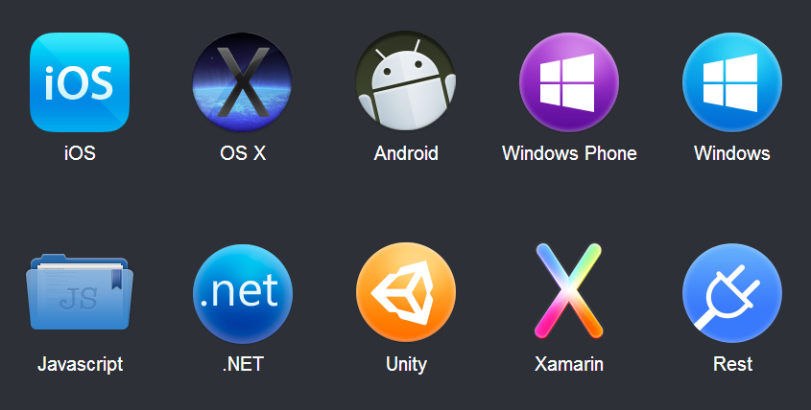
PARSE LÀ GÌ?
PARSE hỗ trợ hầu hết các nền tảng lập trình và phát triển ứng dụng sau:

Slide 6
BẮT ĐẦU SỬ DỤNG PARSE

Slide 7
ĐĂNG KÝ 1 TÀI KHOẢN SỬ DỤNG
Vào http://www.parse.com để đăng ký 1 tài khoản.
Sau đó đăng nhập vào Parse rồi vào mục Dashboard (https://www.parse.com/apps) để thiết lập một số thông tin:
Tạo mới 1 ứng dụng (App) và đặt tên cho nó, ví dụ: ParseTutorials

Slide 8
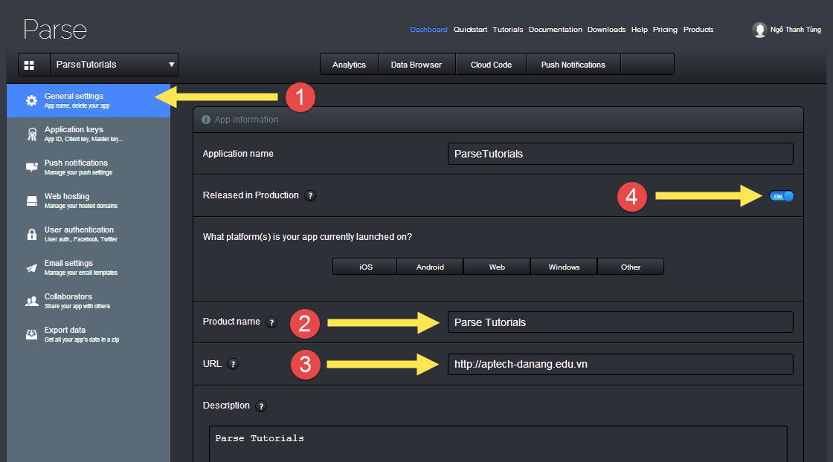
THIẾT LẬP THÔNG TIN CHO APP

Slide 9
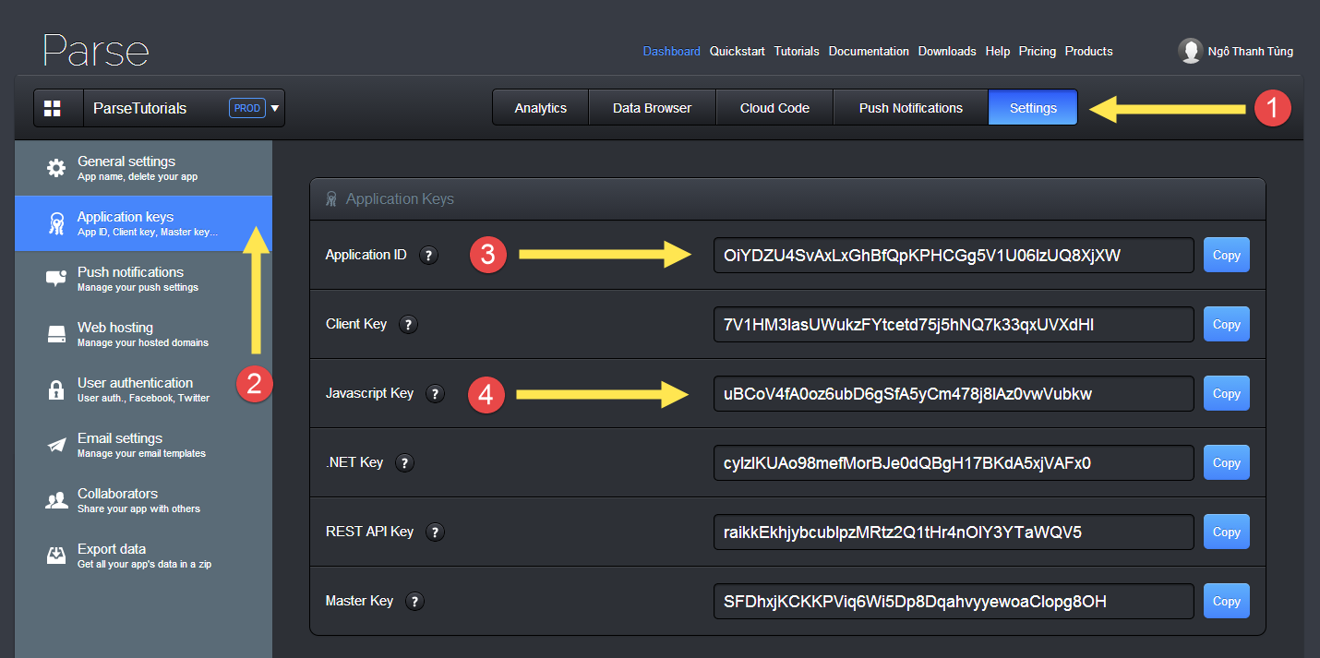
APPLICATION ID & JAVASCRIPT KEY

Slide 10
VIẾT MỘT ỨNG DỤNG ĐẦU TIÊN
Để đơn giản nhất, chúng ta sẽ viết một ứng dụng kiểu “Hello World” tương tác với PARSE thông qua JavaScript.
Các bạn download một blank js project từ url sau: https://www.parse.com/downloads/javascript/parse-js-blank/latest
Sau đó sửa các thông số như hình sau:

Slide 11
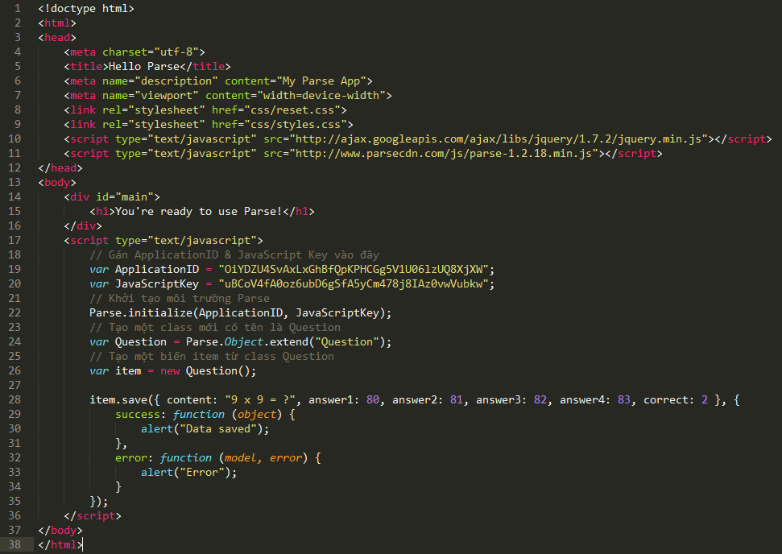

Slide 12
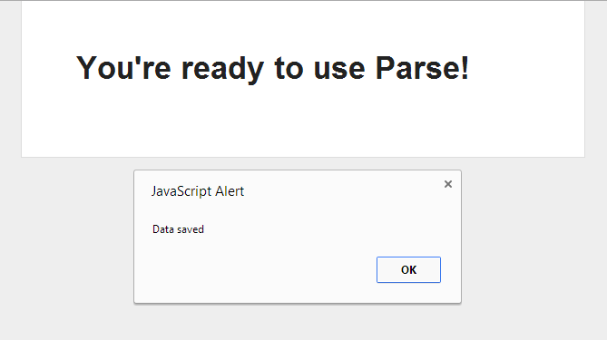
CHẠY THỬ ỨNG DỤNG
Thấy như sau là thành công

Slide 13
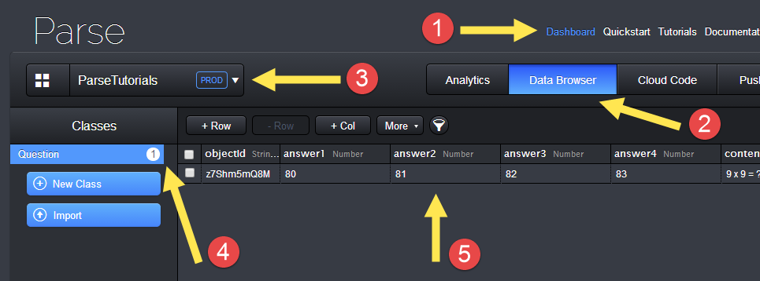
KIỂM TRA DỮ LIỆU TRÊN PARSE.COM
Wow, đã ghi được dữ liệu trên PARSE.COM

Slide 14
THANK YOU
Bài tiếp theo của chuyên đề:
Hướng dẫn xây dựng một ứng dụng quản lý công việc (ToDos Application) sử dụng: HTML5 + Bootstrap + JavaScript + Parse.com
Hẹn gặp lại!

